Slide 1


MSUBIGDATA
Пенная вечеринка

Slide 2
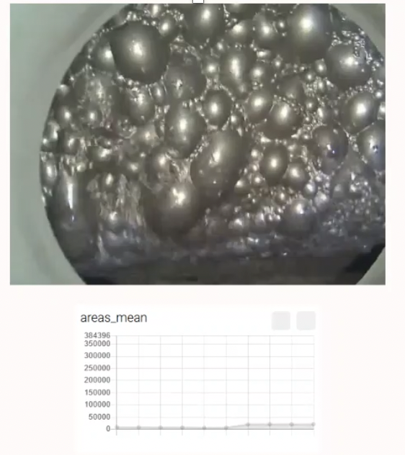
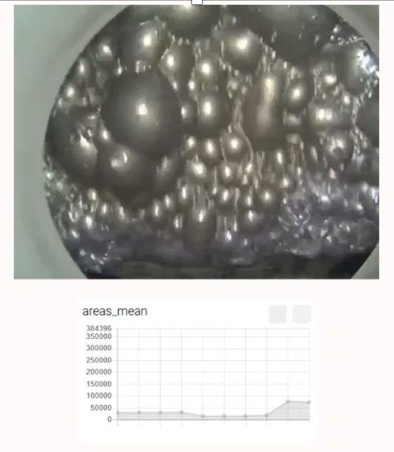
Реализовано
Дашборд для оператора
Мониторинг динамики показателей
Предиктивная аналитика отклонения показателей
Например, увеличение среднего размера пузырей отражено на графике areas_mean, отражающего динамику в режиме реального времени

Slide 3
Инструменты и технологии
Использованные инструменты и технологии:
#OpenCV, #VoronoiGraph, #KrakenBinarization, #UNET, #ResNet18, #LSTM, #LKOpticalFlow
Мониторинг динамики показателей
Предиктивная аналитика отклонения показателей
Показатели
Количество пузырьков
Площадь пузырьков
Цвет по спектрам
Скорость и направление движения пузырьков
Интенсивность «схлопывания»
Основная предпосылка – в процессе флотации должна поддерживаться стабильность показателей. Важны не столько абсолютные значения показателей, сколько их динамика.

Slide 4
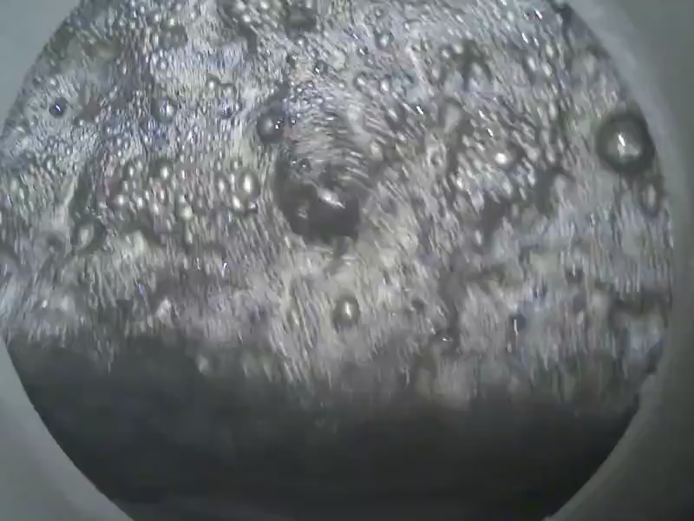
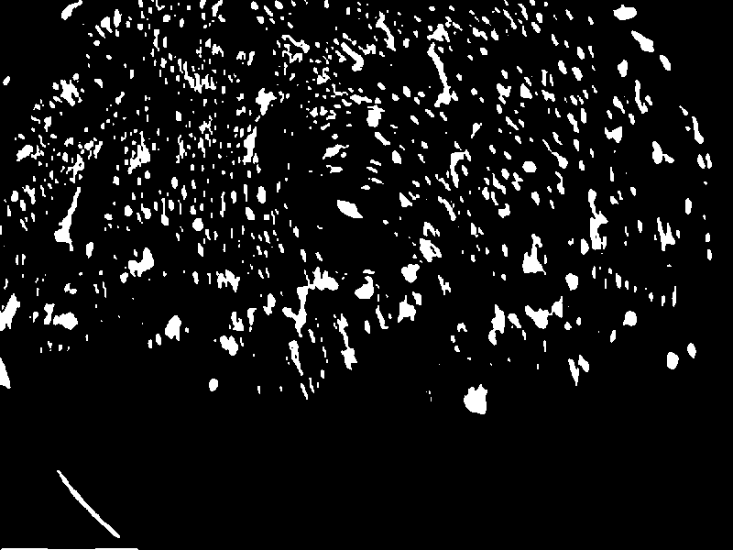
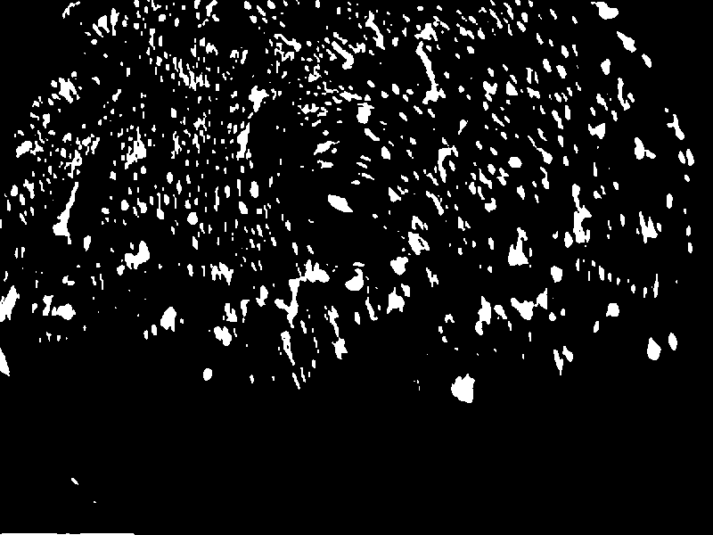
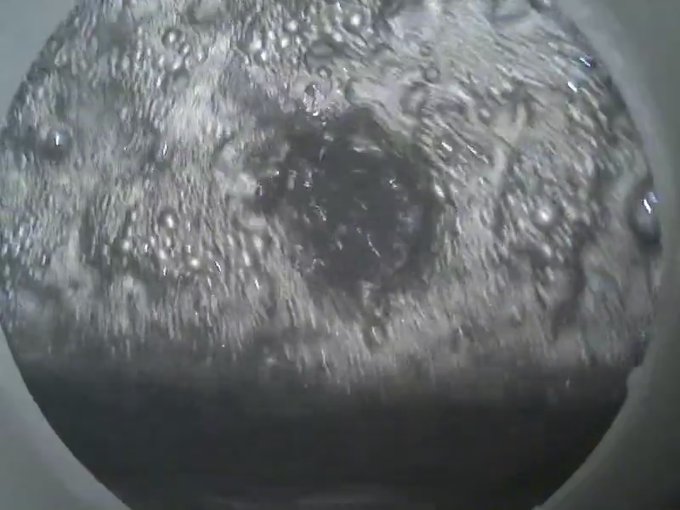
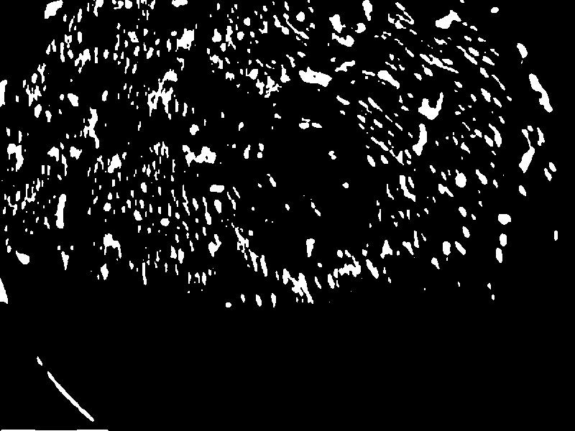
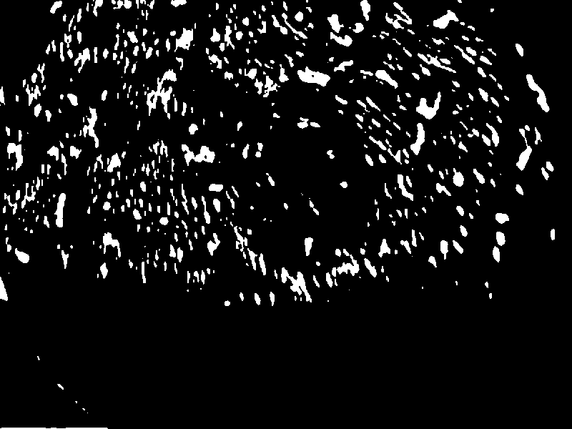
#KrakenBinarization
#UNET
1. Бинаризация для препроцессинга
Стандартная бинаризация OpenCV + Kraken – более 2 секунд на кадр
UNET, обученная на SberCloud, на масках стандартной бинаризации – 0,067 секунд на кадр (dice = 0,88)
Оригинал
OpenCV + Kraken (>2 сек. CPU)
Обученная UNET (0,067 сек. GPU)*
Результат работы UNET позволяет достичь даже лучших результатов, чем бинаризация для задачи выделения отдельных пузырьков пены
*GTX 1070

Slide 5
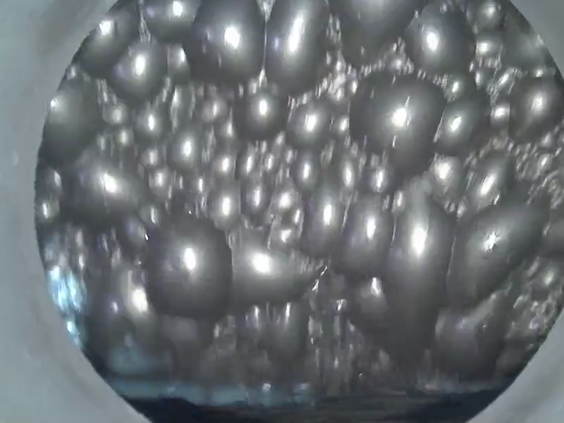
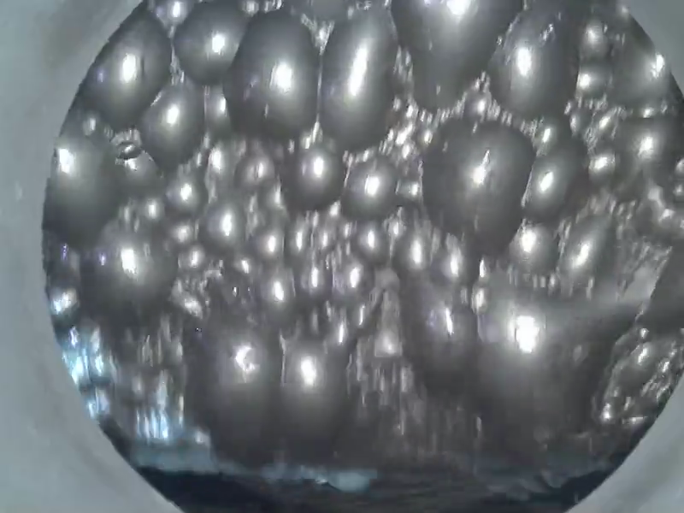
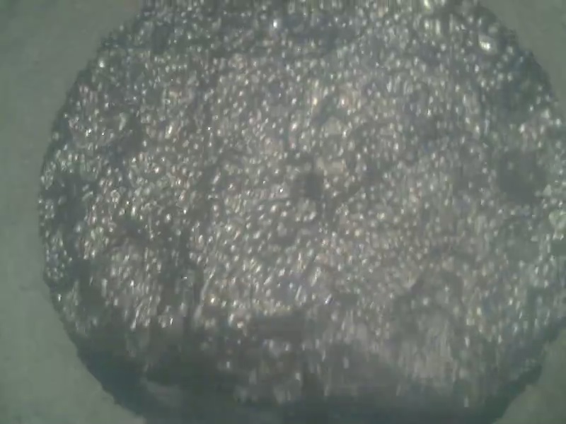
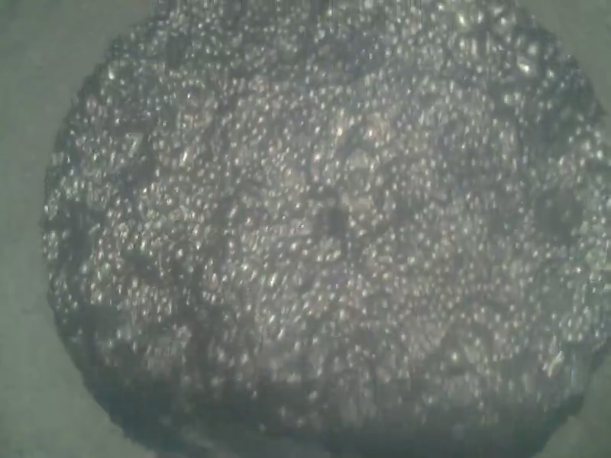
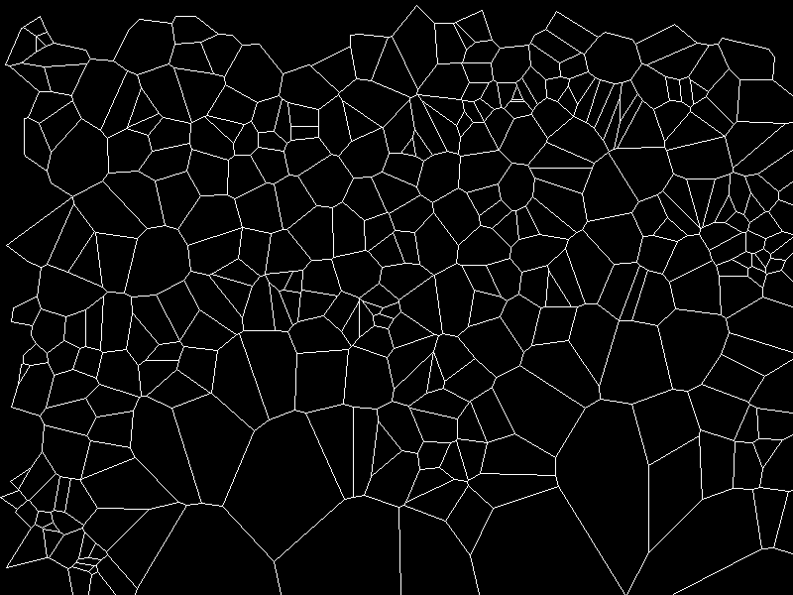
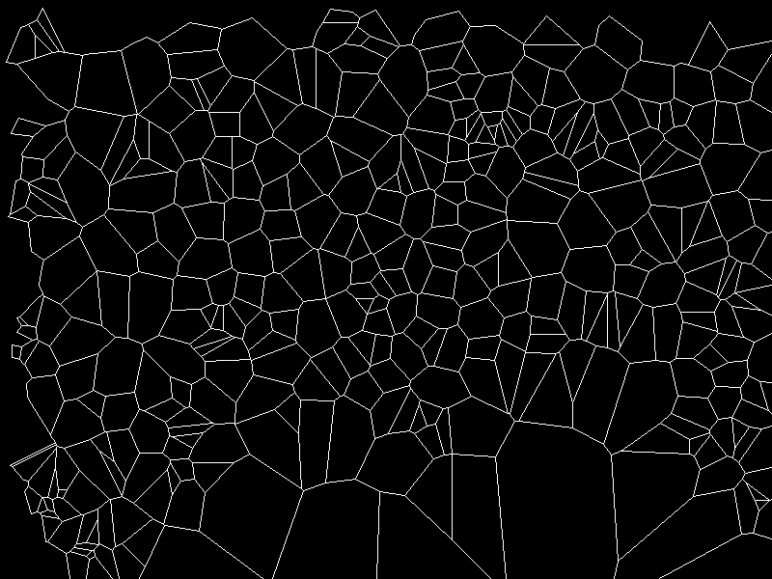
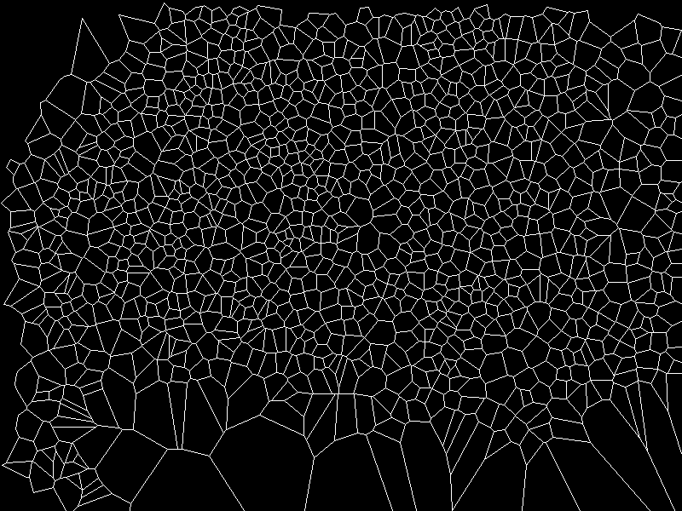
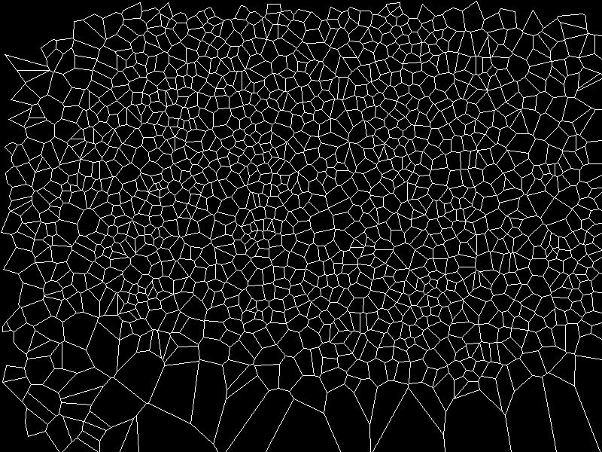
#VoronoiGraph
2. Определение количества и размеров пузырьков пены
Бинаризация –> Контуры –> Центры контуров –> Граф Вороного –> Площади «ячеек» и количество ячеек
Позволяет эффективно отслеживать динамику изменения количества и размеров пузырей

Slide 6
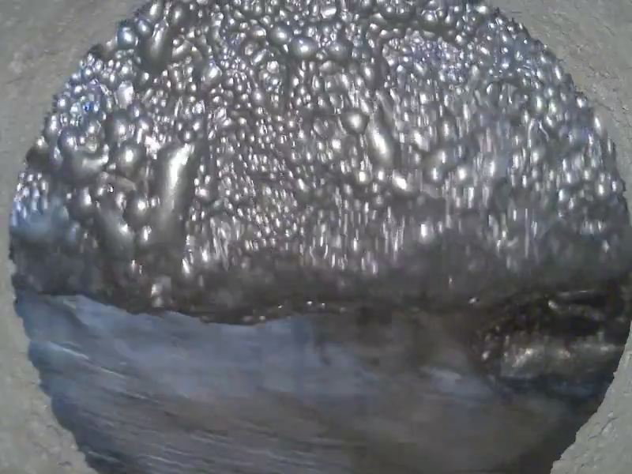
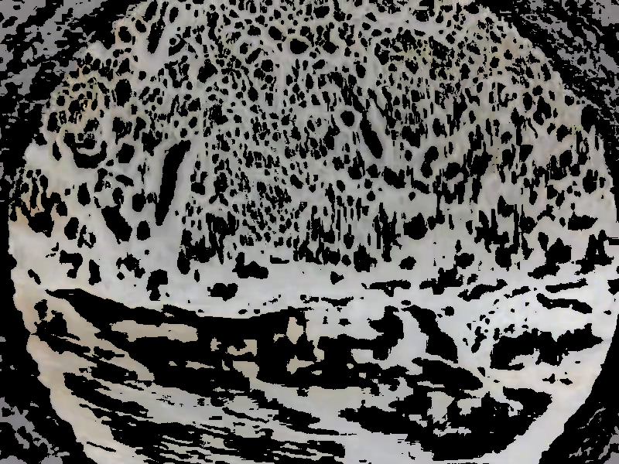
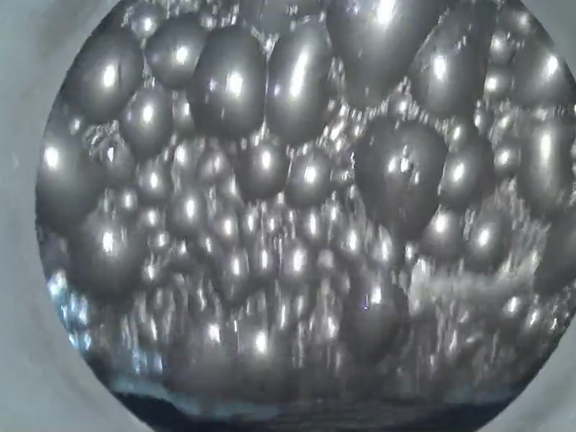
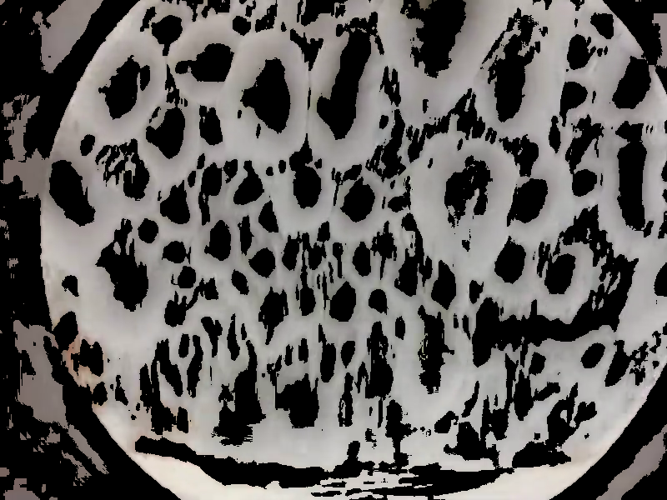
3. Определение цвета пены
- Ресурсоэффективные алгоритмы
- Определение среднего цвета по спектрам RGB
- Наложение маски для нивелирования влияния отблесков
Наложение маски позволяет не учитывать зоны отблеска света и более четко определять цвет пены*
*пиксели черного цвета игнорируются при определении цвета

Slide 7
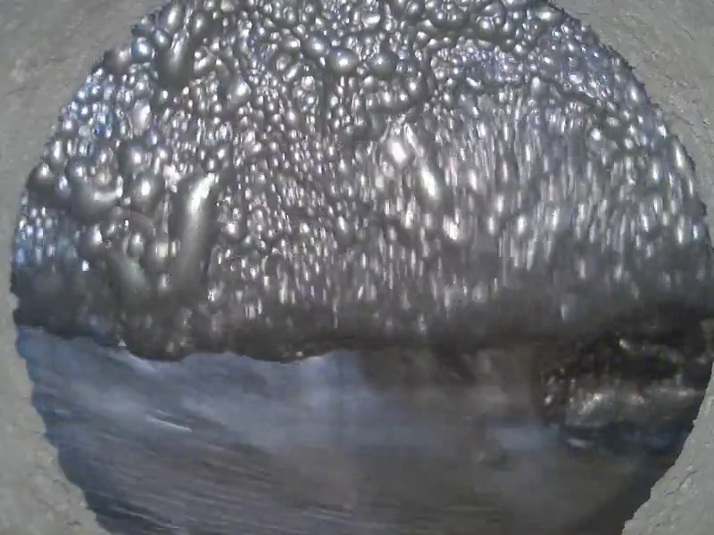
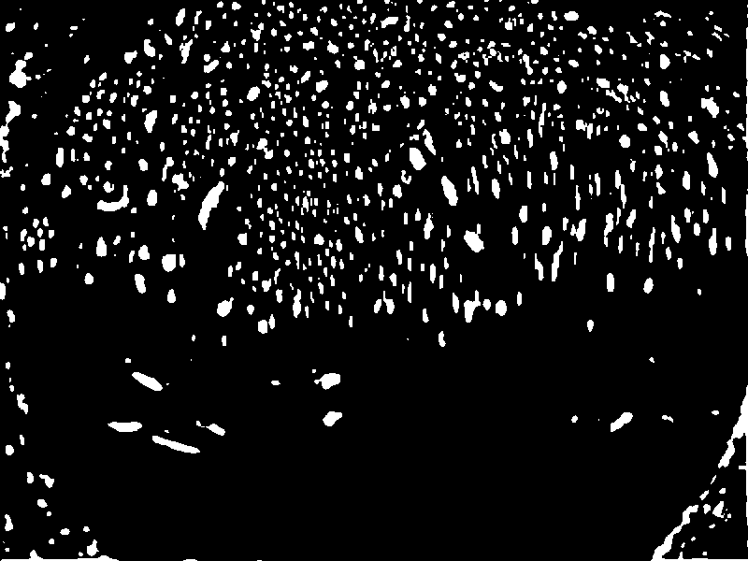
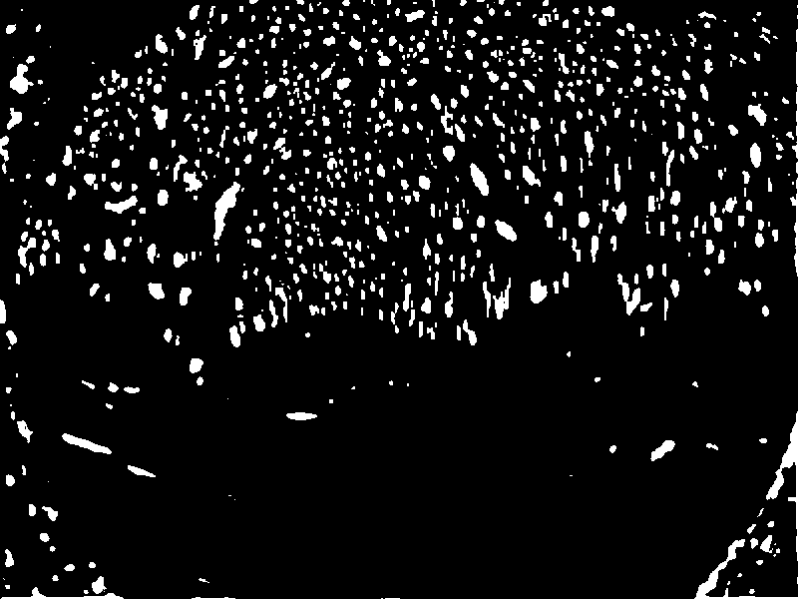
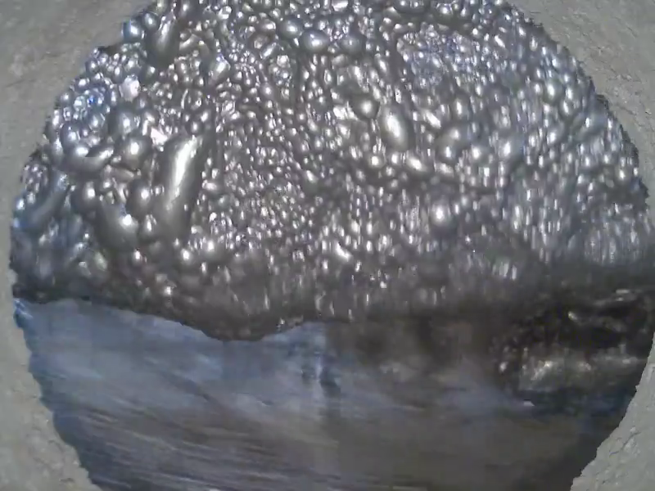
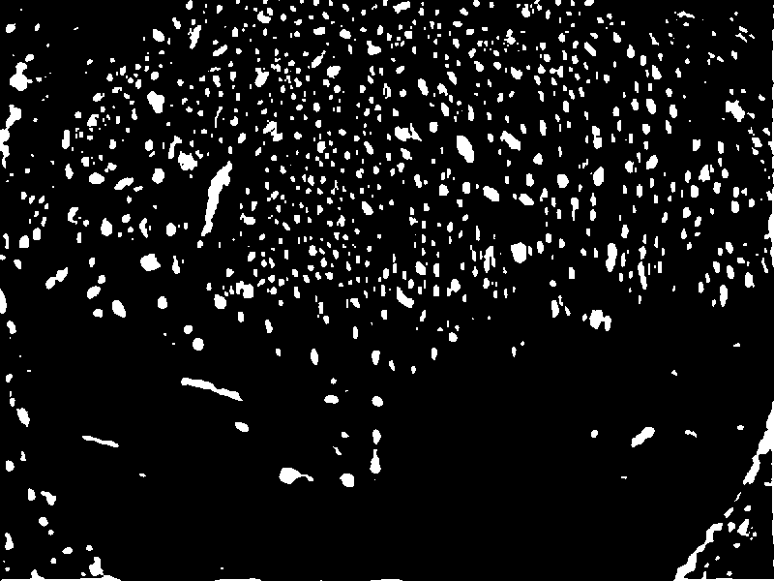
#LKOpticalFlow
4. Отслеживание перемещений
Тестирования показали неэффективность применения алгоритмов автоматического определения точек для трекинга и использования изображений без дополнительной обработки (оригиналов кадров).
Эффективное сочетание: кадры для трекинга – бинаризованные изображения; точки для трекинга – центры отблесков на пене (центры «белых» зон бинаризованного изображения)

Slide 8
#ResNet18
#LSTM
5. Устойчивость пены
Собраны данные, размечено в ручном режиме около 3 видеофайлов, подготовлена архитектура
Классификация на классы: «лопнул заметный пузырь» или «пена устойчива» для последовательностей кадров с использованием ResNet и LSTM сетей.
*Необходимые доработки: обучить сеть и интегрировать в дашборд

Slide 9
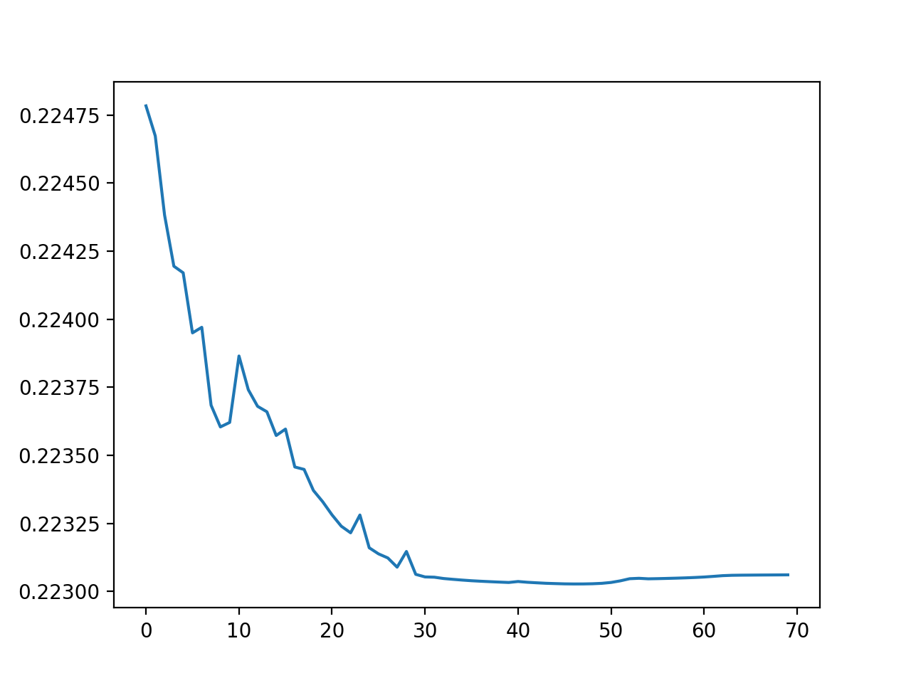
#LSTM
Предиктивная аналитика
Предсказание за 20 секунд того, что ожидается резкое изменение размеров пузырьков пены.
График validation_loss показывает, что использование предиктивной аналитики на большем объеме данных позволит предсказывать будущие визуальные дефекты пены по «слабым сигналам».
*Необходимые доработки: реализовать в полном объеме (тренировалось на 1500 кадров и измеряемых параметрах пены, необходимо больше) и интегрировать в дашборд

Slide 10
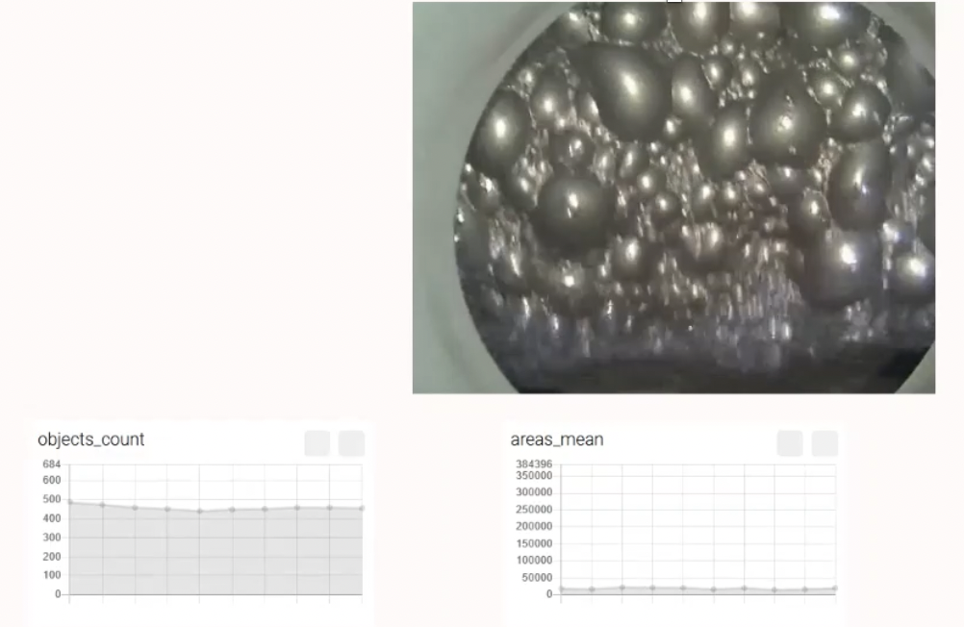
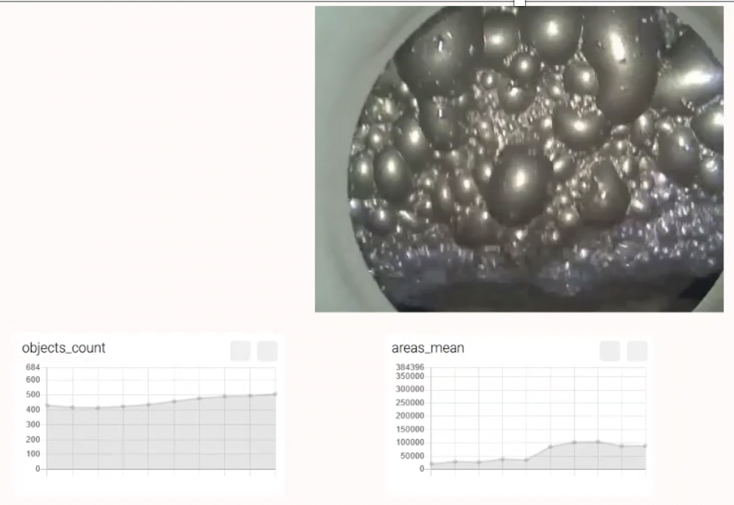
Результаты – это работает
Около 500 объектов
Например, обнаруживается появление крупных пузырей (увеличение areas_mean) при одновременном увеличении числа мелких пузырей (растет количество объектов - objects_count)

Slide 11
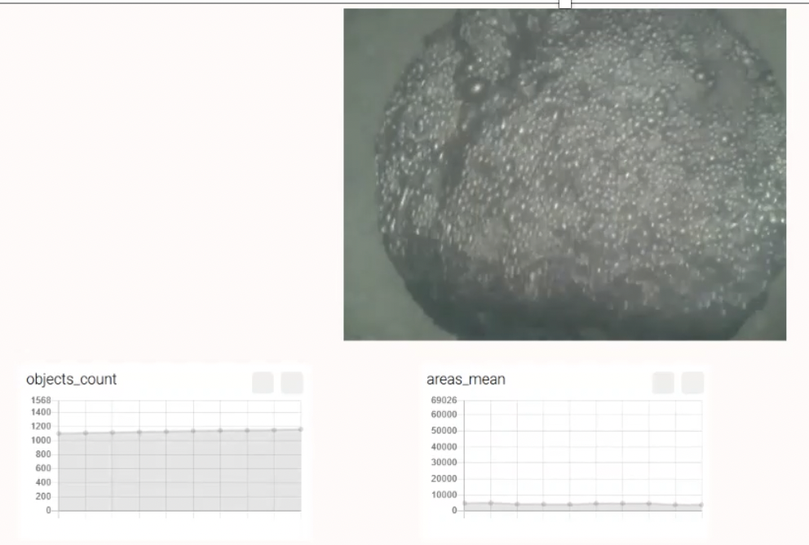
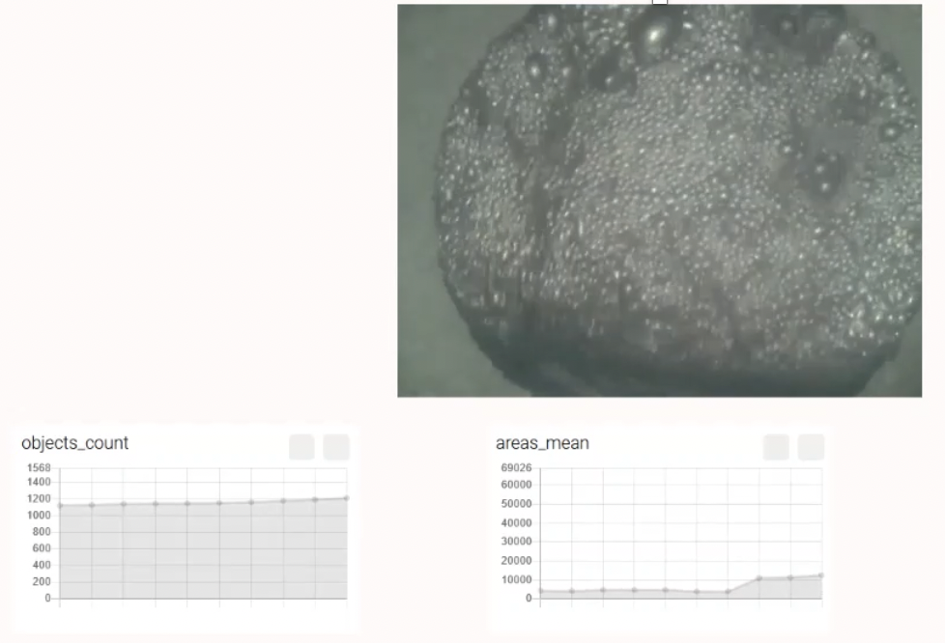
Результаты – это работает
Около 1000 объектов
Также, обнаруживается появление крупных пузырей (увеличение areas_mean) на таких кадрах

Slide 12
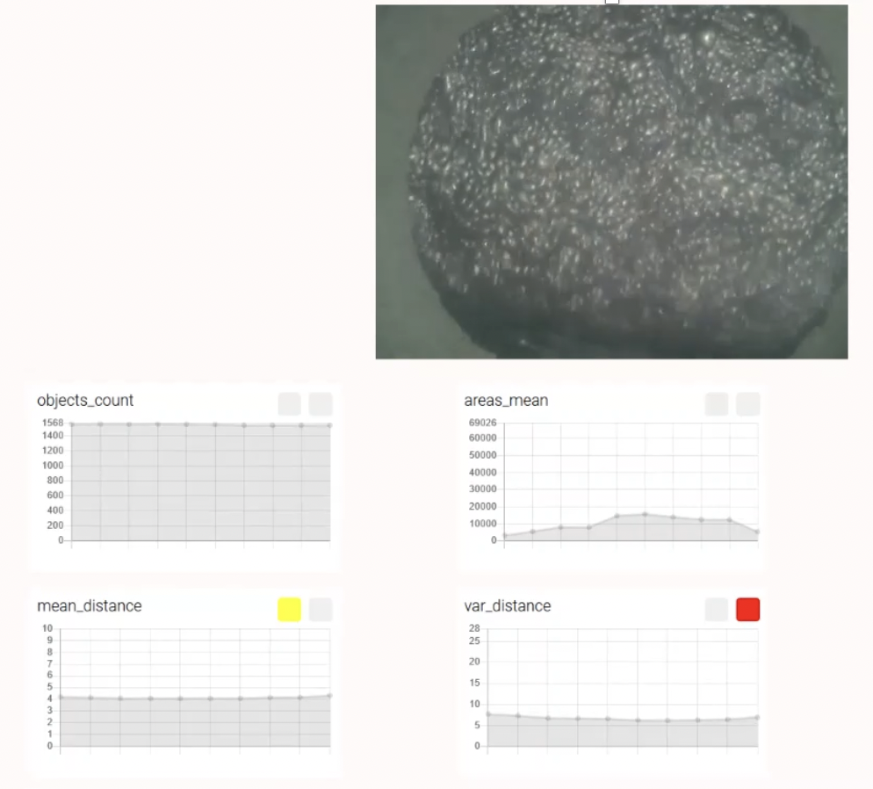
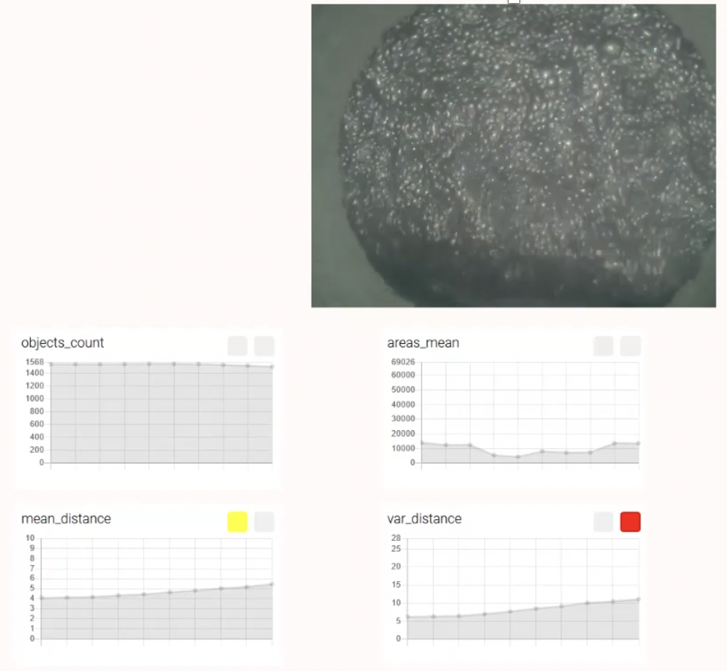
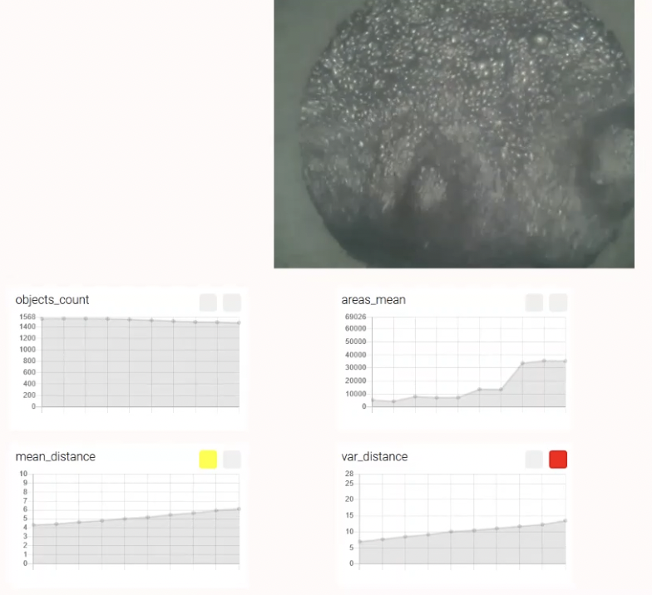
Результаты – это работает
А также, рост скорости при одновременной фиксации появления крупных пузырей на быстрых скоростях (увеличение areas_mean и mean_distance)

Slide 13
Направления доработки
- Интеграция разработанных модулей
- Полная реализация алгоритмов предиктивной аналитики
- Корректировка значений работы алгоритмов с помощью нейронных сетей
- Тестирование в промышленных условиях
- Упаковка и внешняя интеграция

Slide 14


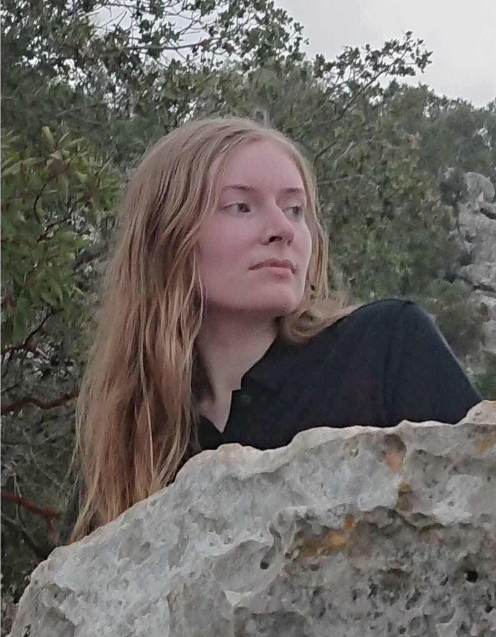
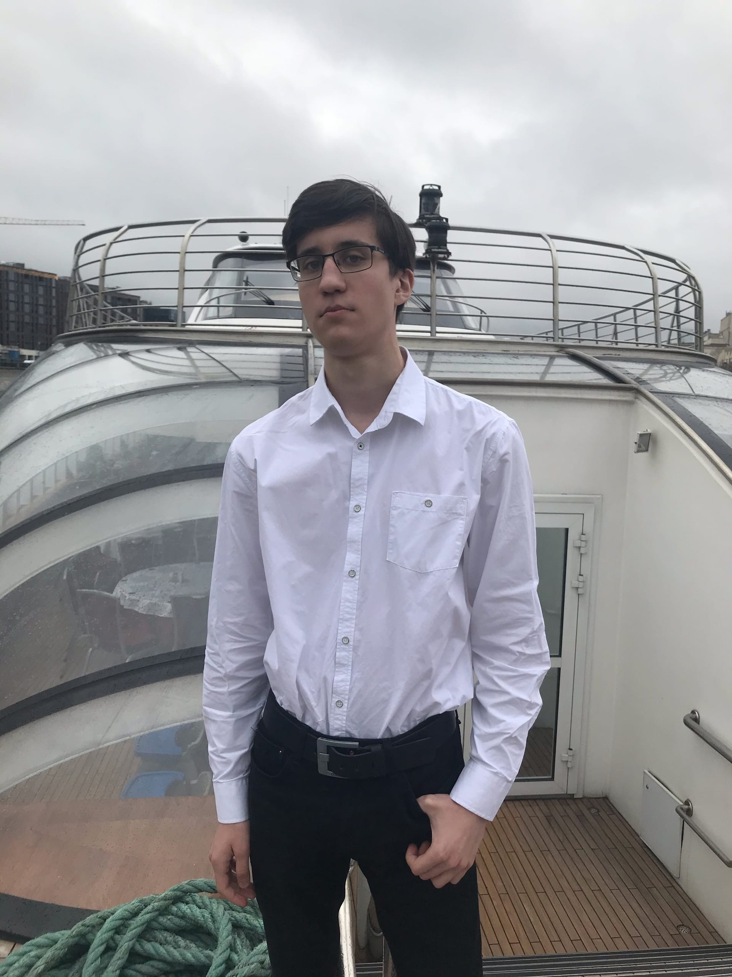
MSUBIGDATA
Роман Смирнов
Илья Федоров
Валерия Пономарева
Виктор Прилепский

Slide 15
Приложения – видео- и фотоматериалы

Slide 16
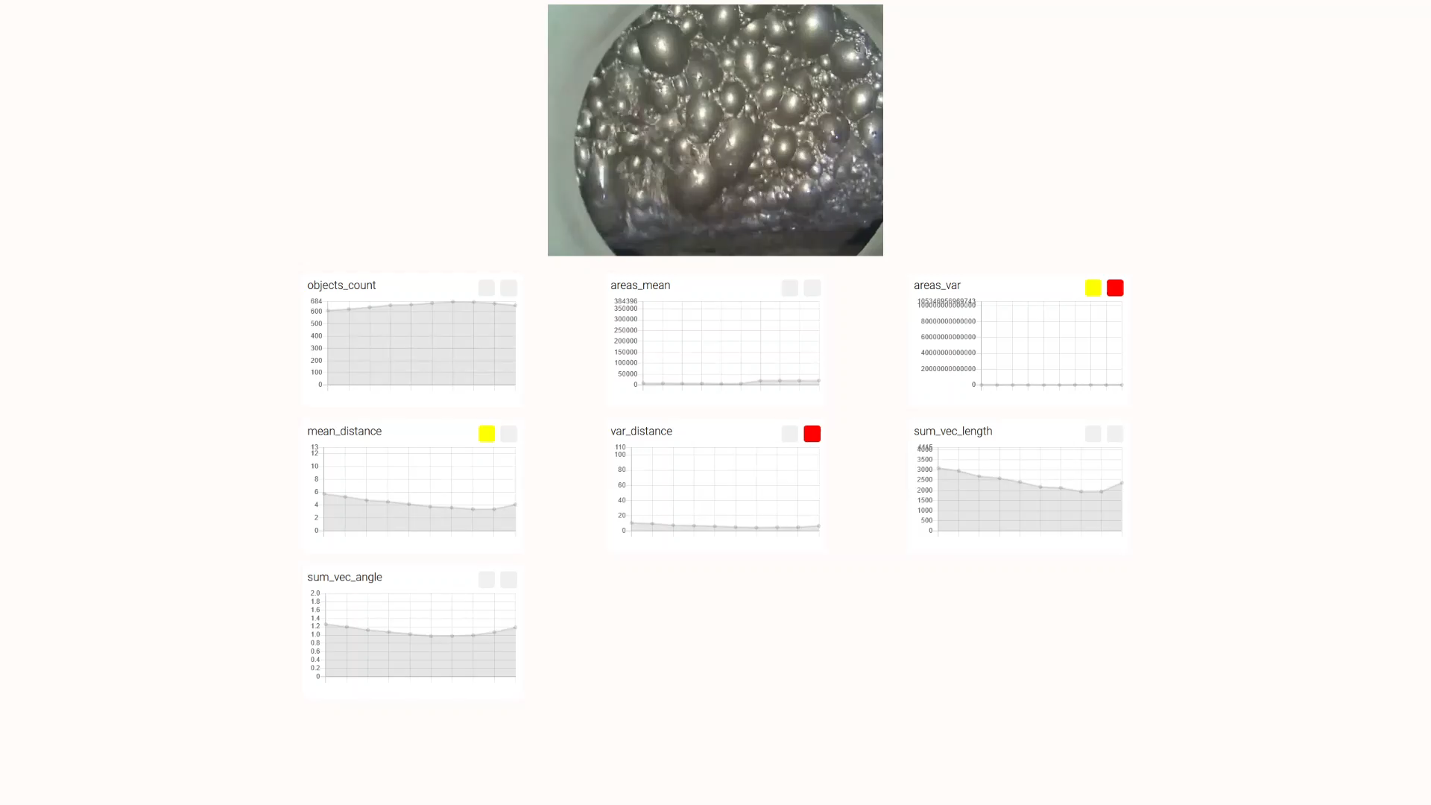
Увеличение среднего размера пузырей отражено на графике areas_mean

Slide 17
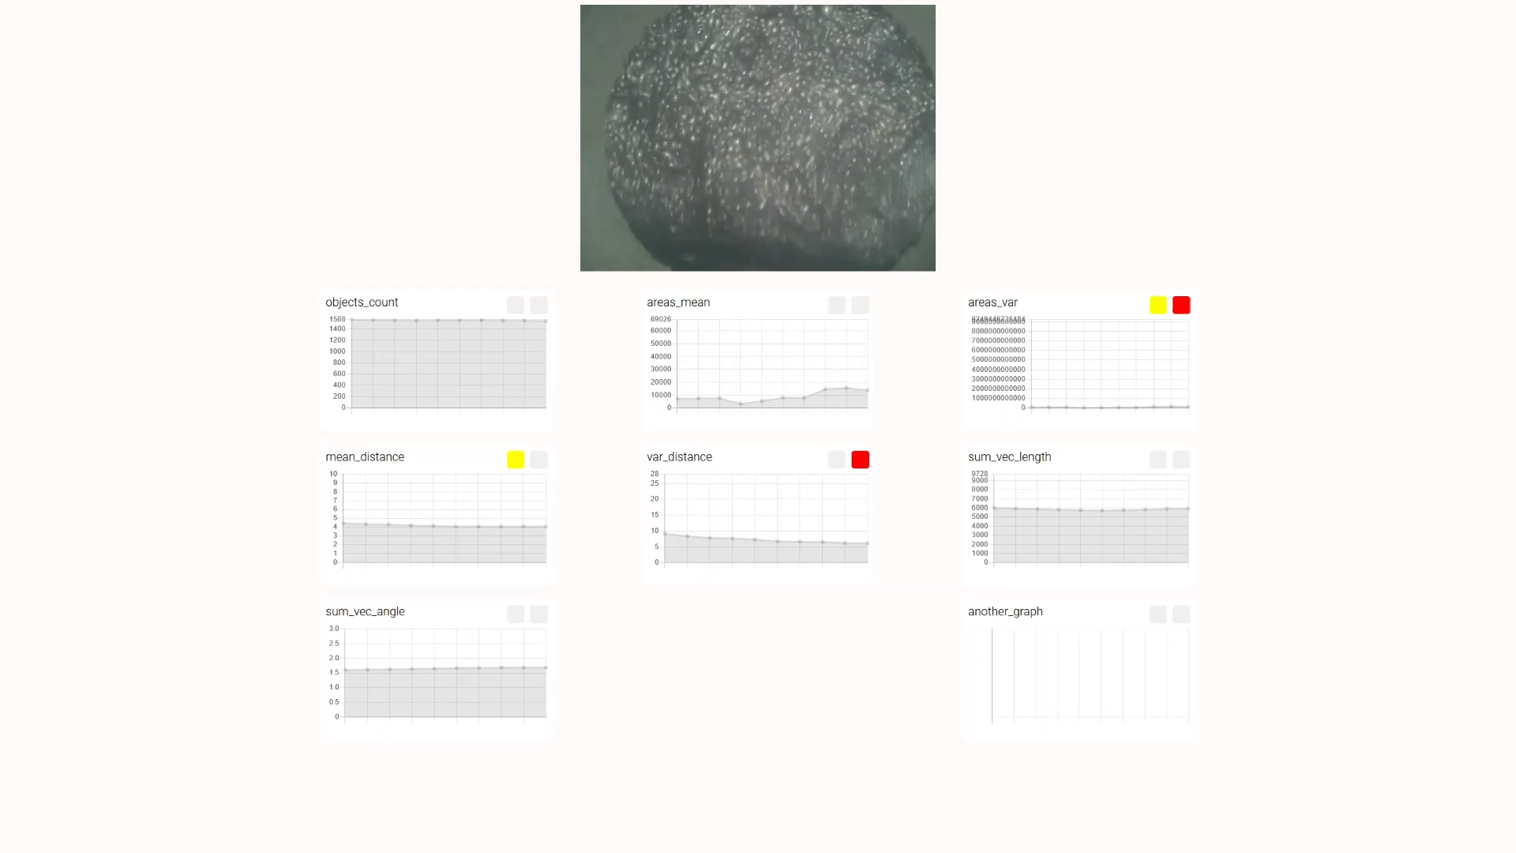
На графике mean_distance можно увидеть увеличение скорости движения пузырей

Slide 18
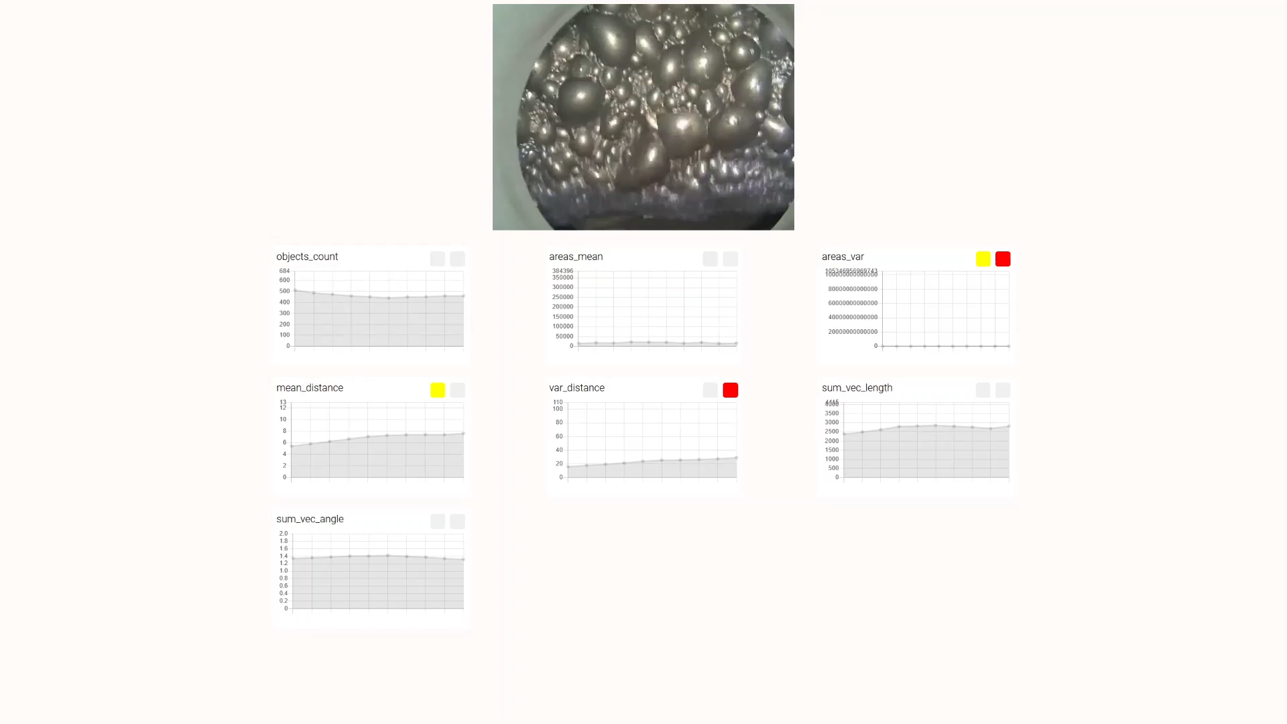
Колебания среднего размера пузырей и их количества отражены на графиках areas_mean и objects_count

Slide 19
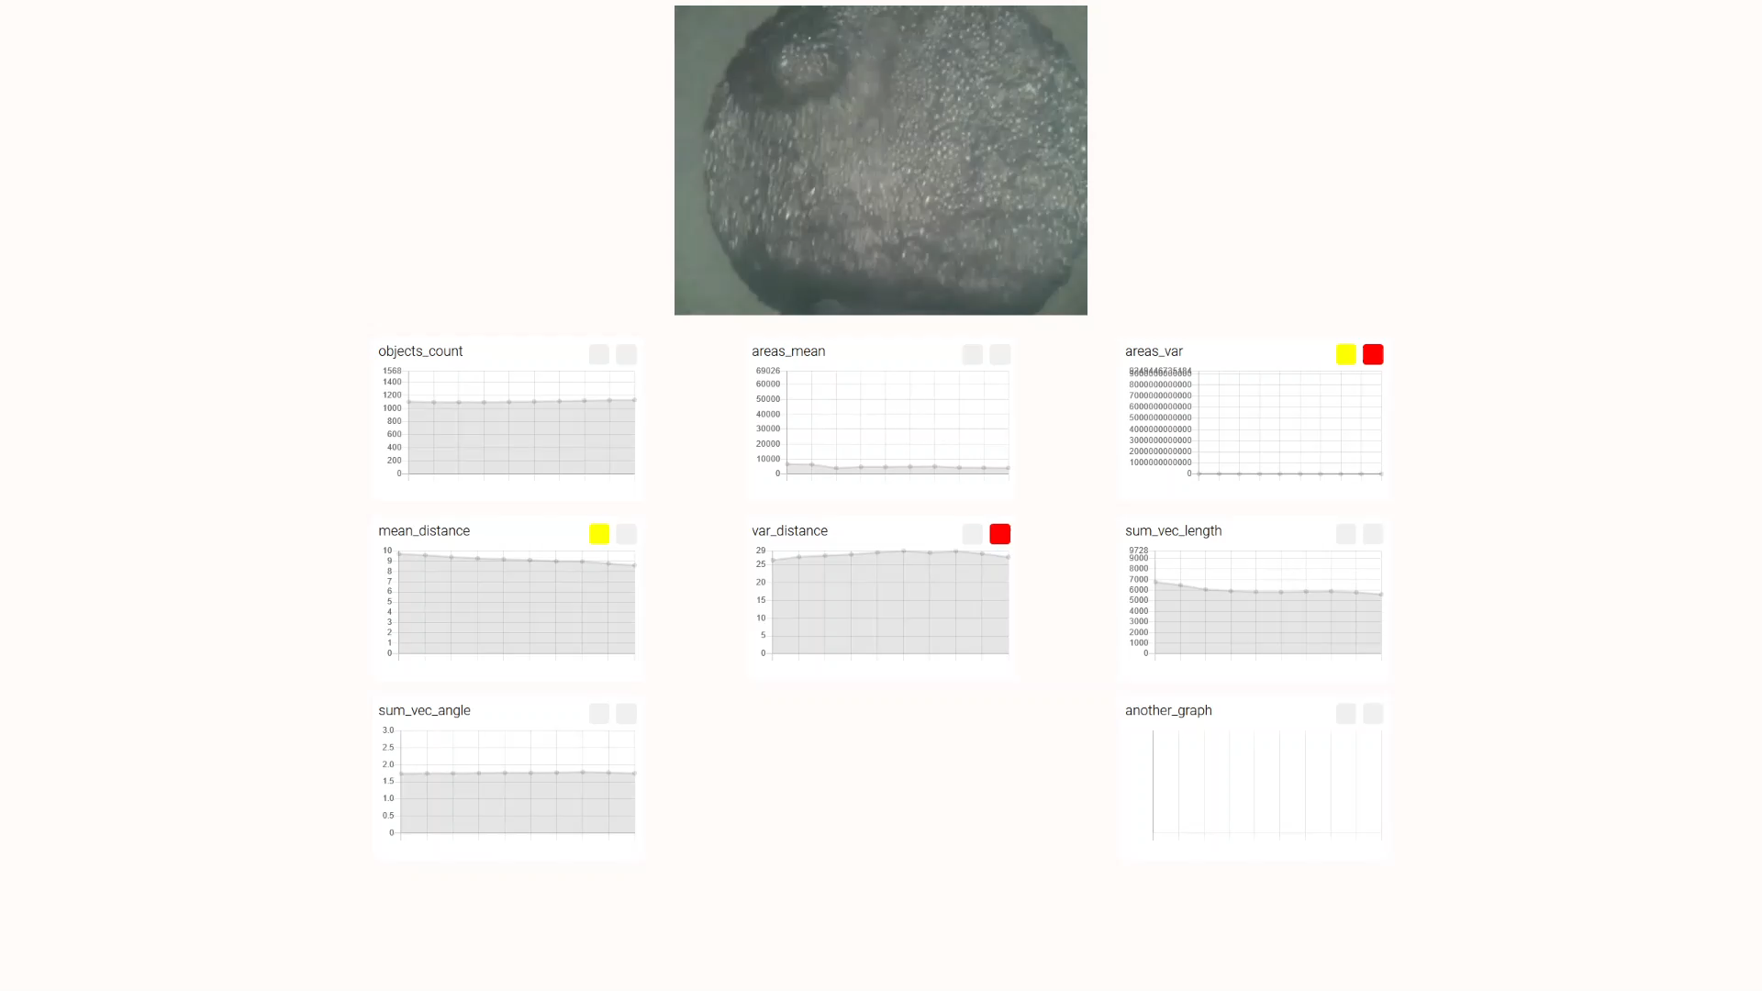
Появление крупных пузырей среди мелких повлияло на график areas_mean

